Slide 1
Позднее возвращение домой
Родительское собрание

Slide 2
Анкета для обучающихся
1. Каков ваш режим дня?
2. Можете ли вы задерживаться допоздна, предварительно позвонив домой?
3. Какова чаще всего причина ваших задержек?
4. Какова реакция родителей на ваше долгое отсутствие?
5. Вы можете аргументировать необходимость своей задержки или вам этого не хочется?
6. Встречают ли вас ваши родители?

Slide 3
Анкета для родителей
1. Существует ли в семье определенный режим домашней жизни?
2. Обговаривали ли вы со своим ребенком его режим дня?
3. Часто ли ваш ребенок задерживается поздно вечером?
4. Какова причина задержек?
5. Встречаете ли вы его на улице или ждете дома?
6. С кем допоздна может задержаться ваш ребенок?

Slide 4
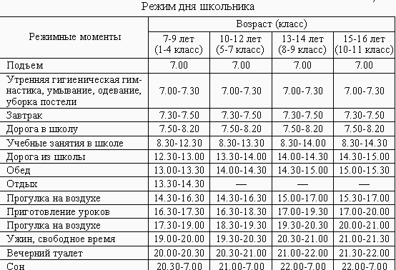

Slide 5
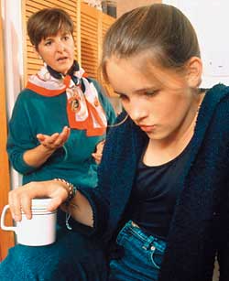
Словесные битвы – неотъемлемая часть
воспитательного процесса.
Матери и дочери ругаются чаще, чем другие члены семей, - в среднем раз в каждые 2,5 дня. Продолжительность каждого из таких столкновений - 15 минут.
Девушки-подростки выкладывают перед ними информацию о своих интересах, способностях и взглядах на будущее.

Slide 6
Юноши тоже должны проходить через словесные битвы со своими родителями.
Считается, что парни переходного возраста очень мрачны и агрессивны, но они вступают в конфликты с родителями лишь раз в четыре дня, и каждый такой бой длится не больше шести минут.
Ссоры становятся опасными, когда ребенок любого возраста начинает чувствовать, что его никто не слушает, что его точку зрения просто игнорируют.
Он постоянно будет находиться в состоянии стресса. А это вредно.

Slide 7
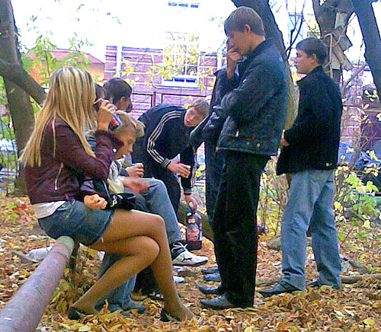
Важно ли, где он и с кем он?
Когда группа подростков собирается вместе, их поведение резко отличается от того, как они себя ведут по отдельности. Компания оказывает сильное давление на подростка, задавая тон во всем, поэтому он решает ни в чем не отставать от других. Конечно, если затевается что-то нехорошее, оно обязательно совершается, если подростки допоздна шатаются по улицам. Особенный риск представляют всякие сомнительные вечеринки, где доступен алкоголь и где каждый предполагает хорошенько поразвлечься.

Slide 8
Обговорите время возвращения домой.
В какое время подросток должен приходить домой? Здесь необходимо подчеркнуть, что согласованное время прихода соблюдается исправнее, чем установленное. Спросите своего подростка, в какое время для его возраста разумно возвращаться домой, затем обговорите час, устраивающий вас обоих.

Slide 9
Если он опоздает, выслушайте его причины. Они могут оказаться уважительными. Займите разумную позицию, но обязательно подчеркните, что вы ожидали в его лице найти хорошо организованного человека. Если вы считаете, что причины его опоздания уважительные, скажите, что он должен был позвонить чтобы унять ваше беспокойство.

Slide 10
Будьте тверды. Одно опоздание – и в течение всей недели он сидит дома. То же самое касается и утреннего подъема. Если он хочет продемонстрировать, что на него можно положиться, то он должен доказать, что готов к взрослым обязанностям.

Slide 11
Памятка для родителей
1. Позднее возвращение – признак независимости для подростка.
2. Компания оказывает сильное давление на подростка.
3. Особенный риск представляют всякие сомнительные вечеринки, где доступен алкоголь.
4. Вам приходится доверять своему подростку в том, что он старается вести себя разумно.
5. Вам следует всегда знать, куда он идет и с кем.
6. Беспристрастный, как бы мимоходом заданный вопрос располагает подростка поделиться с вами своими планами.
7. Согласованное время прихода соблюдается исправнее, чем установленное.
8. Когда вы достигли соглашения, проверьте, сможет ли он выполнить свое обещание.
9. Если после всего этого он опоздает, вы­слушайте его причины.
10. Займите разумную позицию, но обязательно подчеркните, что вы ожидали в его лице найти хорошо организованного человека.
11. Если вы считаете, что причины его опоздания уважительные, скажите, что он должен был позвонить и ввести вас в курс дела, чтобы унять ваше беспокойство.
12. Будьте тверды. Одно опоздание – и в течение всей недели он сидит дома.

